Slide 1
Les buffer overflows
Un buffer est une portion de mémoire allouée pour stocker/lire/écrire des données d'un programme (vos variables) :
  Char machaine[10] ; // 1 tableau de 10 caractère
  Int * myIntTab = malloc(10) ; // 1 tableau de 10 entier alloué dynamiquement
  Long testarr[3][4] ; // tableau a 2 dimensions (3x4) de long
Un buffer overflow consiste donc a insérer dans un buffer plus de données qu'il ne peut en contenir
Conséquences
  Backdoor
  Deny Of Service

Slide 2
Rappels : la segmentation de la mémoire
Organisation de l'espace utilisateur d'un processus :
  text contient le code
  data contient les données globales initialisées
  bss contient les données globales non initialisées
  Heap contient les variables alloué dynamiquement (malloc,calloc,realloc..)
  stack est a pile du programme

Slide 3
Rappels : les registres
rip/eip : instruction pointer, pointeur vers la prochaine instructions à executer
rsp/esp : stack pointer, pointeur sur le sommet de la stack
ebp/ebp : base pointer. C'est un repère permettant d'accéder facilement aux variables locales ou aux argument de la fonction

Slide 4
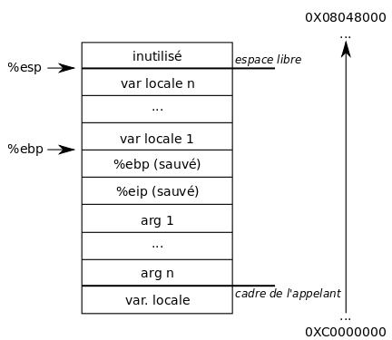
Rappels : la stack
Contrôle le flot d'execution du programme(instructions « call » et « ret »)
Contient les arguments passés aux fonctions
Contient les variables locales

Slide 5
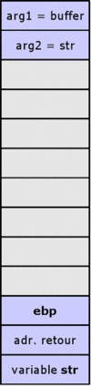
Stack buffer overflow
Principe : déborder une variable locale
  On pourra ainsi réécrire l'adresse de retour de la fonction
  Prise de contrôle du flot d'execution du programme

Slide 6
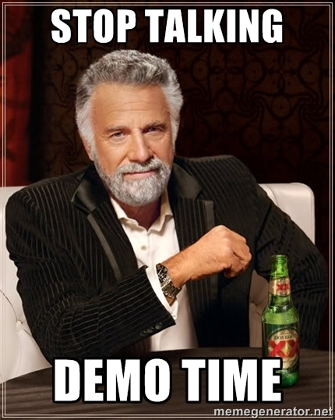
Exemple simpliste
https://github.com/gfrancqu/initiation-bof
But : déborder le buffer pour appeler une fonction choisie

Slide 7
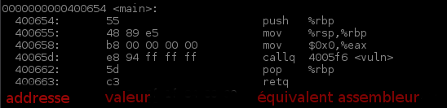
shellcoding
Executer n'importe quel code
  S'ouvrir un shell
  Créer des fichier
  Backdoors en tout genre
Shellcode = code assembleur « encodé » en hexadécimal
  En mémoire tout n'est que byte
  Une instruction = une suite de byte
  Objdump :

Slide 8
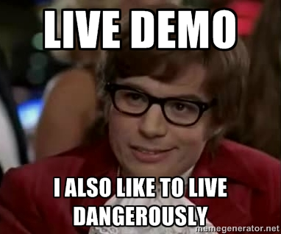
exemple
But : exécuter un shell

Slide 9
A part les stack overflow ?
Bss overflow
Heap overflow
Integer overflow/underflow
User after free
Race condition / toctou

Slide 10
Quelles protection ?
Secure coding… (:
  No more scanf(«%s ») or strcpy()
Directives de compilation
  NX : définie certains segment mémoire comme non executable
  RELRO : place la Global Offset Table en lecture seule
  PIE : Position Independant Executable
  CANARY : contrôle des stack overflow
Niveau kernel ( linux )
  ASLR : randomisation de l'espace mémoire
  Apparmor, SELinux : gestion beaucoup plus affiné des droits
  PaX (kernel security addons)
Niveau réseau
  Deep packet inspection

Slide 11
En 2017
De nombreuses protections
Mais aussi de nombreuses techniques
  Ret2libc : utiliser la libc préchargé dans le programme pour détourner le flot d'execution
  Return Oriented Programming : utiliser le code meme du programme pour construire un shellcode
  SigReturn Oriented Programming : utilisation du système de signaux du système pour créer un shellcode

